Slide 1
Seminarmaterial:
Kontakt zum Projekt:
Forschungsprojekt
«Lernroboter im Unterricht»
WWU Münster, Institut für Erziehungswissenschaft
Prof. Dr. Horst Zeinz
» horst.zeinz@wwu.de
Raphael Fehrmann
» raphael.fehrmann@wwu.de
www.wwu.de/Lernroboter/
Präsentation zur Sitzung 4
Roboter-Erprobung | Der Blue-Bot
Autor:
Raphael Fehrmann, Horst Zeinz
Verwertungshinweis:
Die Medien bzw. im Materialpaket enthaltenen Dokumente sind gemäß der Creative-Commons-Lizenz „CC-BY-4.0“ lizensiert und für die Weiterverwendung freigegeben. Bitte verweisen Sie bei der Weiterverwendung unter Nennung der o. a. Autoren auf das Projekt „Lernroboter im Unterricht“ an der WWU Münster | www.wwu.de/Lernroboter/ . Herzlichen Dank! Sofern bei der Produktion des vorliegenden Materials CC-lizensierte Medien herangezogen wurden, sind diese entsprechend gekennzeichnet.
Das Projekt wird als „Leuchtturmprojekt 2020“ gefördert durch die
V1 – 07/ 2020
Vorlage für einen entsprechenden Verweis:
Raphael Fehrmann, Horst Zeinz: Lehrmaterial zum Hochschulseminar „Lernroboter im Unterricht“; Forschungsprojekt „Lernroboter im Unterricht“ an der Westfälischen Wilhelms-Universität Münster; Abruf über: https://www.uni-muenster.de/Lernroboter/seminar/;
Lizenz: CC-BY-4.0, www.creativecommons.org/licenses/by/4.0/deed.de

Slide 2
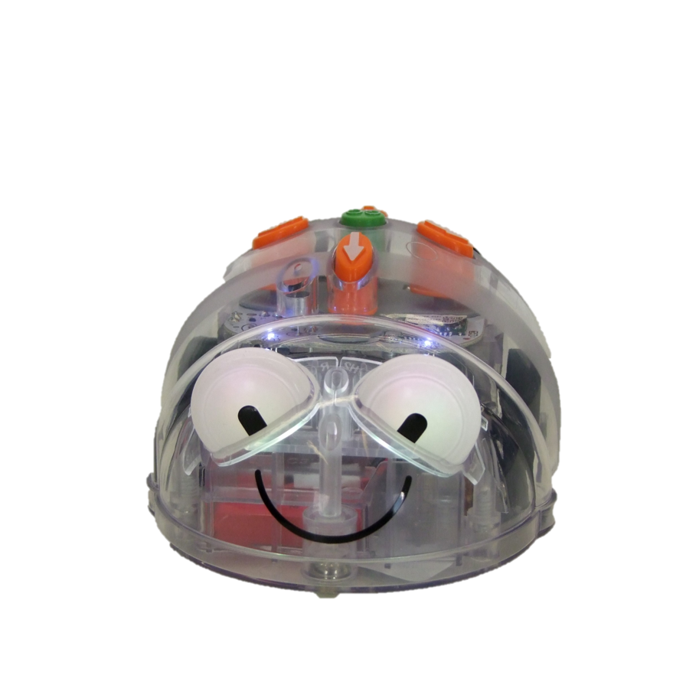
Foto: CC-BY | Raphael Fehrmann www.wwu.de/Lernroboter
Sitzung 4:
Bitte stellen Sie
6 Gruppentische!
Danke!
Erprobung – Blue-Bot
Horst Zeinz | Raphael Fehrmann
Das Projekt „Lernroboter im Unterricht“ wird als „Leuchtturmprojekt 2020“ gefördert durch die

Slide 3
Inhaltsverzeichnis
Rückblick und Fresh-Up
Kurzpräsentation des Blue-Bots
Stationsarbeit
Einordnung des Roboters in die Theorie, didaktische Reflexion

Slide 4
Fresh-Up mit Kahoot!
Bitte rufen Sie die folgende Website auf:
Kahoot / Einwahl per Live-Daten

Slide 5
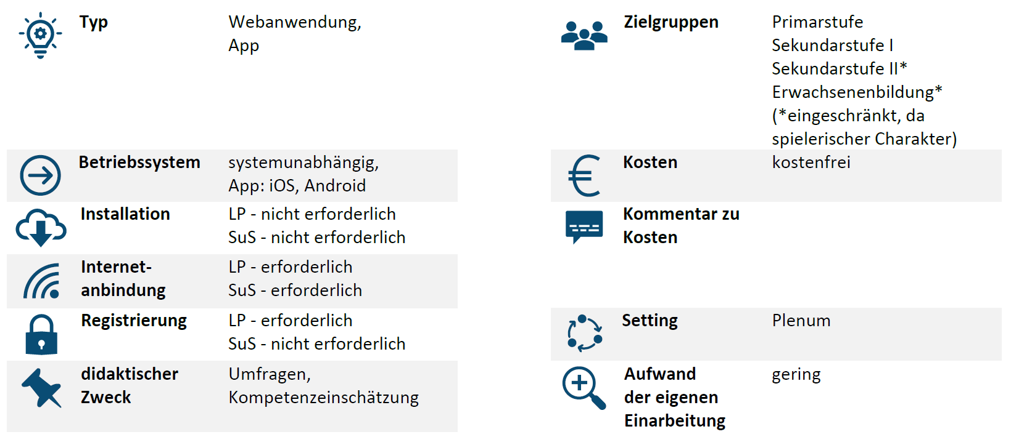
Webquiz in Einzel- oder Gruppenarbeit
Kahoot!
Methodenkarte
Die vollständige Methodenkarte mit weiterführenden Hinweisen und den Links zum Produkt finden Sie im moodle sowie unter www.wwu.de/Lernroboter (CC-BY-lizensiert).

Slide 6
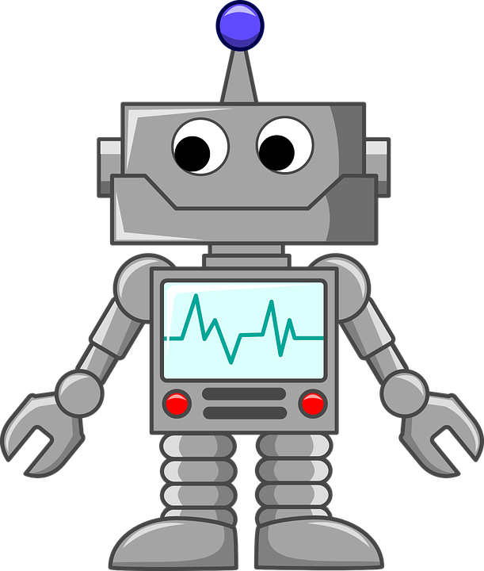
Wiederholung – Bestandteile eines Roboters
Sensoren zur Sammlung von Informationen aus der Umwelt (hier: Antenne, „Augen“ / Bewegungssensoren oder Kamera,…)
Körper / Grundgerüst als Hülle
Aktoren (inkl. Bewegungssystem und Interaktionssystemen, hier: Display, Greifer, „Füße“)
„Computer-Gehirn“ / Steuereinheit zur Informationsverarbeitung (CPU / Central Processing Unit, bestehend aus Leiterplatten)
Energiequelle (als Akku mit Ladestation bzw. Lademöglichkeit wie Solar oder dauerhafte Stromzufuhr)
vgl. Buller et al. 2019, S. 14,15
6

Slide 7
Wiederholung – Zusammenspiel der Komponenten
Umwelt
Robotersystem
Sensoren
zur Orientierung in der Umwelt
Steuereinheit
zur Informationsverarbeitung
Aktoren
zur Ausführung von Aktionen
empfangen Informationen aus der Umwelt als physikalisches Signal (Lichtsensor: Helligkeitsveränderung, Temperatursensor: Veränderung der Umgebungstemperatur, Ultraschallsensor: zur Wahrnehmung von Gegenständen / Hindernissen…)
geben Information als elektrisches Signal an Steuereinheit
„Computer“, bestehend aus Leiterplatten
enthält Programm mit spezifischen, algorithmischen Anweisungen („Wenn…, dann….“):
umfasst Gesamtablaufplan mit allen nötigen Algorithmen,
wertet Sensordaten aus und „interpretiert“ diese
und steuert auf Basis der über die Sensoren empfangenen Informationen die Aktoren an
vollziehen physikalische Aktion auf Basis der von der Steuereinheit weitergegebenen Informationen
7

Slide 8
Wiederholung – Zentrale Begrifflichkeiten
Aktor
bewegliches Teil eines Roboters, z. B. ein Motor oder ein Roboterarm
Algorithmus
Reihe von Schritten, die ein Computer beim Lösen von Problemen oder während einer Aufgabe abarbeitet
Code
anderer Begriff für „Programm“; algorithmische Anweisungen, die in Programmiersprache geschrieben werden
Sensor
Bauteil eines Roboters, das Informationen aus der Umwelt empfängt
Programm
Reihe von Anweisungen, anhand derer ein Computer oder ein Roboter bestimmte Aufgaben ausführen kann
Programmieren / Programmierung
Schreiben von Programmen
Roboter
bewegliche Maschine, die von einem Computer so gesteuert wird, dass sie Aufgaben ausführt (Wahrnehmung von Veränderungen in der Umwelt, autonome Reaktion auf diese)
Umgebung
Ort und Bedingungen, unter denen der Roboter arbeitet
Geringfügig adaptiert aus:
Buller et al. 2019, S. 152-155
8

Slide 9
Wiederholung – computational thinking
als Bestandteile
digitaler Bildung
Zusammenhang zum computational thinking und zu digitaler Bildung
als Elemente des computational thinkings
Coding / Programmieren
Problemlösen
Algorithmen
9

Slide 10
Wiederholung – computational thinking
nach oben offen, keine obere Grenze (Does it scale with growth?)
Roboter „wachsen vom Anspruch her mit“ (grafische Programmieroberflächen bis hin zur Anwendung von Programmiersprachen wie javascript)
Komplexität der mithilfe des Systems zu lösenden Problemstellungen und Lösungsmöglichkeiten ist unbegrenzt
high ceiling
verschiedenste Zugangsweisen
(How inclusive is it? How many different use-cases does it serve?)
thematisch vielseitig einsetzbar (u.a. Genderaspekt, Verbindung verschiedener Kompetenzbereiche), auch durch verschiedene Arten der Programmierung
Einsatz für unterschiedliche Frage- und Problemstellungen im Kontext verschiedener Fachbereiche / Fächer
wide walls
leichter Einstieg (How easy is it to learn?)
keine Einstiegshürden
keine Vorkenntnisse nötig
schnelle Erfolgserlebnisse
low floor
10
zum Weiterlesen: Resnick 2017

Slide 11
Gruppenbildung
Bitte bilden Sie Dreiergruppen!
Diese Dreiergruppen sollten (im Idealfall) über alle Erprobungen bestehen bleiben. Fehlt eine Person, so teilen Sie sich auf die anderen Gruppen auf.
Bei manchen Stationen werden Sie zu zwei Gruppen zusammengelegt (6 Personen).

Slide 12
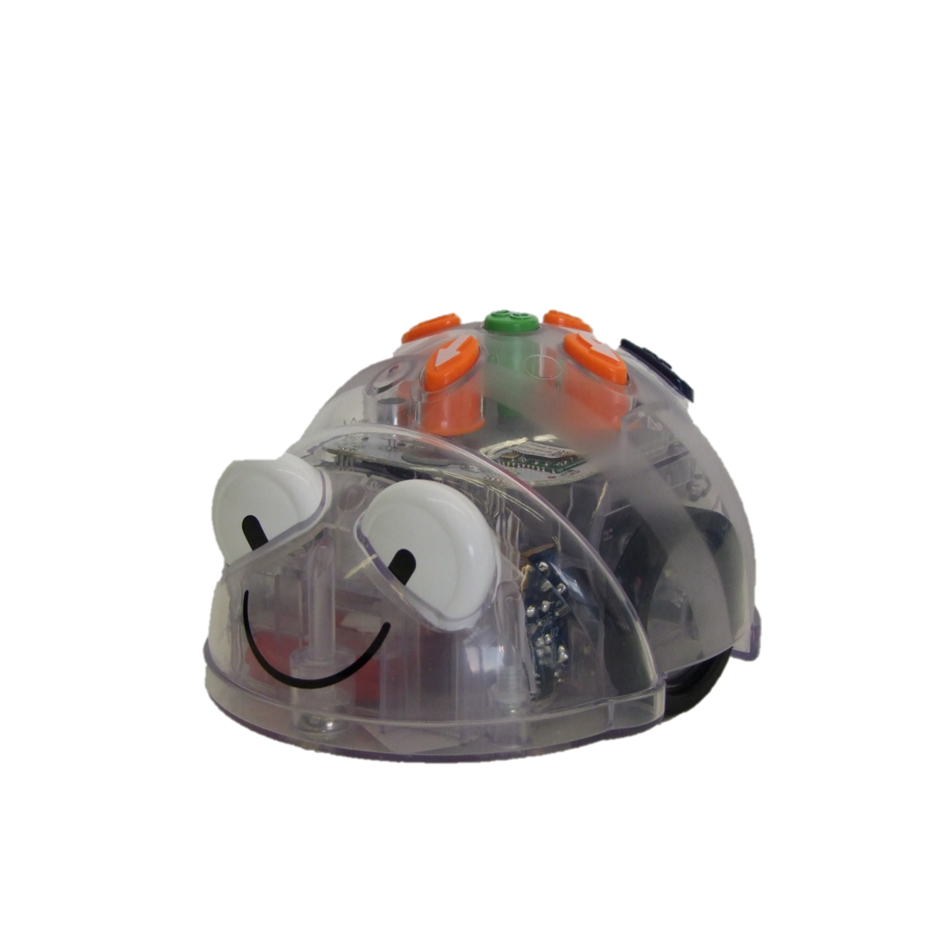
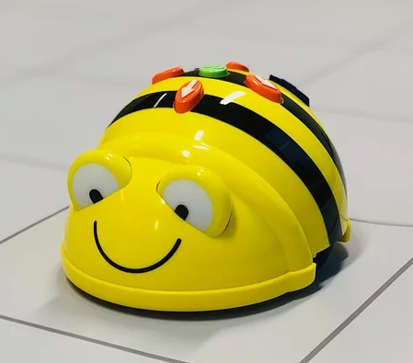
Kurzpräsentation des Roboters
Der Blue-Bot
Blue-Bot
Die „kleine Schwester“ Bee-Bot
Foto: CC-BY | Raphael Fehrmann www.wwu.de/Lernroboter
Foto: pixabay.com, s. Verzeichnis am Ende der Präsentation

Slide 13
Kurzpräsentation des Roboters
Der Blue-Bot
Blue-Bot auf einer Rasterfläche
Foto: CC-BY | Raphael Fehrmann www.wwu.de/Lernroboter

Slide 14
Kurzpräsentation des Roboters
Der Blue-Bot
Blue-Bot auf einer Rasterfläche
Foto: CC-BY | Raphael Fehrmann www.wwu.de/Lernroboter

Slide 15
Kurzpräsentation des Roboters
Der Blue-Bot
Spielroboter in zwei Varianten: Bee-Bot und Blue-Bot
Namensgebung: Bee-Bot / Optik der Biene, Blue-Bot / per Bluetooth ansprechbar
Programmelemente:
Bewegung: Vorwärts- und Rückwärts-Bewegung in 15 cm-Schritten
Drehung: 90°-Drehungen rechts / links
Programmierbare Abläufe / Algorithmen:
Abläufe können aus bis zu 200 Bewegungen und Drehungen bestehen
beliebige Aneinanderreihung der Bewegungen und Drehungen möglich
Abläufe werden einprogrammiert, GO startet Ausführung, X (Clear) löscht alle Eingaben
Bestätigung der Eingaben werden durch Ton (abschaltbar) und Blinken der Augen bestätigt

Slide 16
Kurzpräsentation des Roboters
Der Blue-Bot
Ladeanschluss
Betriebs-LED
Taster
Rechtsdrehung
Linksdrehung
Schritt rückwärts (15 cm)
Schritt vorwärts (15 cm)
GO / Start
Pause
letzte Eingabe löschen
Bluetooth: ein / aus
Aktions-LEDs
Power: ein / aus
Lautsprecher: ein / aus
Foto: CC-BY | Raphael Fehrmann www.wwu.de/Lernroboter

Slide 17
Kurzpräsentation des Roboters
Der Blue-Bot
Allgemeine Hinweise zum Umgang mit allen im Seminar eingesetzten Robotern:
Bitte legen Sie keine Lebensmittel / Getränke / Flüssigkeiten auf den Stations- und Materialtischen ab!
Bitte beschädigen Sie die Roboter nicht und verwenden Sie sie ausschließlich anwendungskonform (blockieren Sie z. B. die Aktoren nicht manuell etc.).
Sollte doch einmal ein Problem auftreten, ein Gegenstand oder Material beschädigt werden o.ä., sprechen Sie mich bitte direkt an. Danke!
Bitte schalten Sie die Roboter am Ende der Stationsarbeit aus.
Bitte probieren Sie die Funktionsweise des Blue-Bots kurz aus! währenddessen: Aufbau Stationen

Slide 18
Kurzpräsentation des Roboters
Der Blue-Bot
Bitte benennen Sie Sensoren und Aktoren!
Sensoren:
Sensoren sind die Bestandteile des Blue-Bots, die Eingaben.
Tasten
Bluetooth-Empfänger für App-Befehle
Aktoren:
Ein Aktor setzt die Befehle des Sensors um.
Motor mit Reifen und Fahrwerk (Vor-/Zurückrollen, Drehen)
Lampen und Lautsprecher (Eingabe-Bestätigung)

Slide 19
Der Blue-Bot in der Praxis
Ideen für Zusatzmaterial
Aktionswürfel, Richtungskarten, Betzold-Kartensets…
Bodenmatten, Alternative: 15 cm-Quadrate aufkleben auf Flipchartpapier, Alternative: A0-Ausdrucke
Tactile-Reader (gleich auch in Station 1):
Tactile-Reader und Blue-Bot können per Bluetooth gekoppelt werden.
Leiste, in der Kacheln zu einer Befehlsreihenfolge aneinander gelegt werden können
„Go“ auf der Leiste führt Befehle aus, Eingabe am Blue-Bot entfällt
App (hierzu später mehr)

Slide 20
Der Blue-Bot in der Praxis
Tipps zur Anwendung
Setzen Sie den Blue-Bot zu Beginn mittig auf ein Feld. Ansonsten geht die Präzision (Richtung, Bewegungslänge,…) bei langen Programmierungen verloren.
Praxis-Hinweis allgemein zur Stationsarbeit: Ist eine Station in mehrfacher, aber identischer Ausführung vorhanden, sind die Materialien, die zu je einer Ausführung gehören, mit farbigen Punkten in derselben Farbe versehen. Diese Kennzeichnung erleichtert die Zuordnung der Materialien zu den Ausführungen. Beispiel: Alle Materialien der Station 1 in der Version A sind gelb bepunktet, alle Materialien der Station 1 in der Version B sind blau bepunktet

Slide 21
Stationsarbeit zum Bluebot
Stationen
Materialien zur Erprobung in Stationsarbeit sowie eine Videoeinführung finden Sie hinter hinterlegt:
https://www.uni-muenster.de/Lernroboter/video/#bluebot
Überblick über die Stationen
Station 1: Geschichten erzählen im Deutschunterricht
Station 2: Level-Karten mit Differenzierungsmöglichkeiten
Station 3: Geometrische Formen im Mathematikunterricht
Pro Station haben Sie ca. 12 Minuten Zeit!
Bitte notieren Sie parallel Eindrücke und Erfahrungen, Erkenntnisse, Ideen, Impulse, Probleme / Schwierigkeiten und Beachtenswertes aus der Erprobung im etherpad (Link siehe moodle!)
Timer per classroomscreen!
(+ Fotos)
Methodenkarte zu classroomscreen.com sowie zum etherpad im moodle (digitale Weboberfläche mit Timer, Uhr, Ampel, Zufallsgenerator, Arbeitssymbolen, Lautstärkemessers in einer Weboberfläche) | Tipp: mit einem etherpad kann man auch gemeinsam Geschichten schreiben!

Slide 22
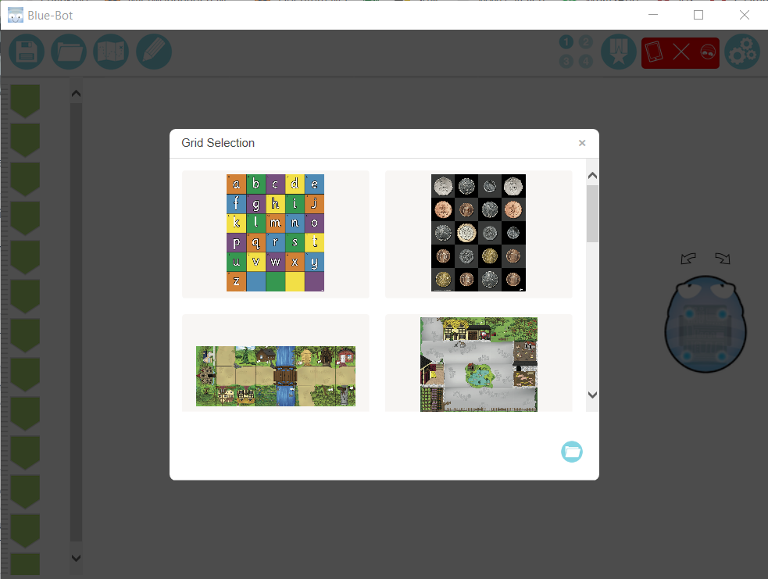
Der Blue-Bot in der Praxis
App
App:
„Blue Bot“, TTS-Group
stellt Aufgaben und Spielpläne
digital bereit
Programmierung erfolgt über App
Link zur Download-Seite
„Digitale Zusatzfeatures“:
Schleifen und 45°-Drehungen möglich
Screeenshots aus der App „Blue Bot“, TTS-Group

Slide 23
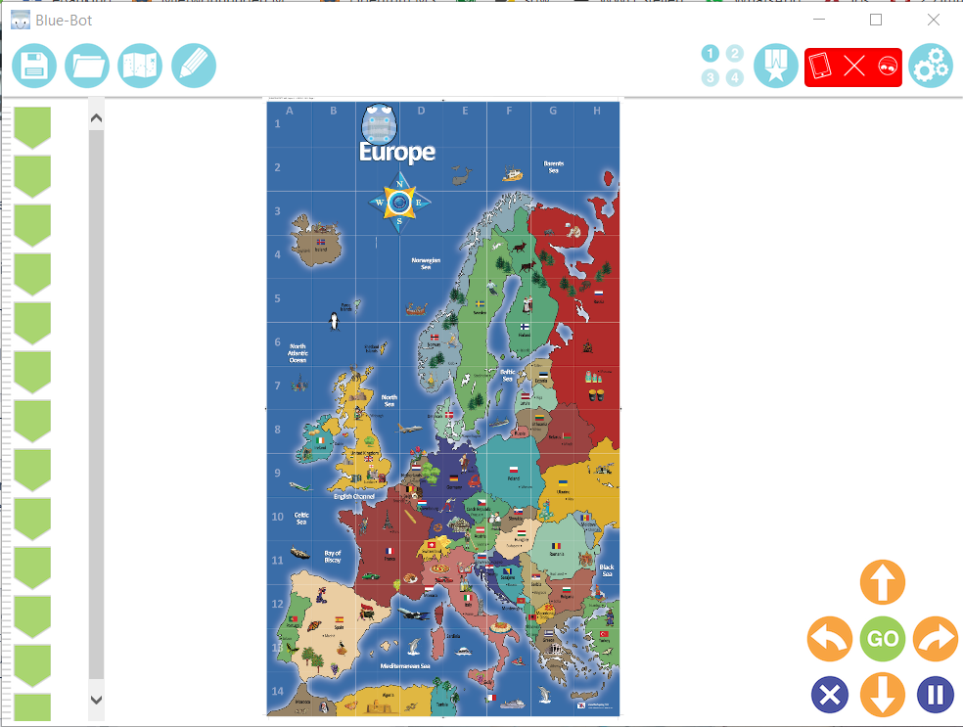
Der Blue-Bot in der Praxis
App
Screeenshots aus der App „Blue Bot“, TTS-Group

Slide 24
Der Blue-Bot in der Praxis
Didaktischer Kommentar
Das Niveau der Aufgaben kann gesteigert / differenziert werden.
bspw. im Bereich der Gestaltung der Abläufe (Steigerung der Anzahl der Schritte, Erweiterung durch das Einfügen von Pausen,…)
bspw. im Bereich der Gestaltung des Weges (Legen einzelner Untergrundkarten, legen vorgefertigter Felder,…)
bspw. im Bereich der Notation (Legen der Algorithmen mit Karten und gleichzeitigem händischem Bewegen des Roboters, Blue-Bot bei der Eingabe händisch mitbewegen, das Programm durch Notation vor der Eingabe planen, das Programm ohne visuelle oder haptische Unterstützung eingeben, das Programm beim Auftreten von Fehlern mit und ohne Unterstützungsmedien verändern,…)
…Folienwechsel

Slide 25
Der Blue-Bot in der Praxis
Didaktischer Kommentar
Das Niveau der Aufgaben kann gesteigert / differenziert werden.
bspw. in der Wahl der Unterstützungsmedien (Pfeilkarten, Notationsbögen, Tactile-Reader, Tactile-Reader-Karten, App-Einsatz,…)
bspw. durch die Veränderung der Anzahl der Roboter auf dem Spielfeld (mehrere Roboter gleichzeitig auf ein Spielfeld setzen als Gruppenarbeit, gleichzeitig laufen lassen, Ziel: genaue Absprachen, um Blockierungen zu vermeiden)
bspw. durch die Verbindung der Bee-Bots miteinander per Bluetooth
Weiterführende Literatur zum Bluebot-Einsatz:
Stiftung H. d. kl. F. 2017, S. 269-301; Lepold et al. 2018, S. 90-96 ff. (KiGa-Bezug)

Slide 26
Lernroboter in der Praxis
Ankündigung: Trello-Verwendung
Ankündigung für die Sammlung der Unterrichtsthemen / HA: Verwendung von trello
Kurzpräsentation des Tools, Methodenkarte siehe moodle
Login-Daten:
Link: https://trello.com/login
Nutzername: (durch Kursleiter zu ergänzen)
Passwort: (durch Kursleiter zu ergänzen)

Slide 27
Lernroboter in der Praxis
Didaktische Reflexion im etherpad
Bitte diskutieren Sie jetzt im etherpad folgende Fragen:
1.) Bitte ordnen Sie den Roboter in das Modell „low floor – wide walls – high ceiling“ ein!
2.) Bitte diskutieren Sie Vor- und Nachteile bzw. Schwierigkeiten im Einsatz des Roboters!
(Link im moodle)

Slide 28
Lernroboter in der Praxis
Hausaufgabe: Ergänzung der kollaborativen Arbeitsbereiche
Bitte sammeln Sie im trello-Board Unterrichtsideen zum Einsatz des heutigen Roboters!
Diese Ideen bilden die Basis für Ihre späteren Unterrichtsentwürfe!
Bitte ergänzen Sie das etherpad zum heute kennengelernten Roboter (Modell „low floor – wide walls – high ceiling“, Vor- und Nachteile bzw. Schwierigkeiten im Einsatz).
Dies hilft Ihnen bei der didaktischen Begründung Ihrer späteren Unterrichtsentwürfe!
Bitte ergänzen Sie ggfs. das Fachbegriffsglossar.
Die Links zu den Tools sowie Zugangsdaten zum Trello finden Sie im moodle!
Ergänzen Sie unsere kollaborativen Arbeitsbereiche gerne fortlaufend, wenn Ihnen zu einem späteren Zeitpunkt noch Gedanken zum Thema kommen!

Slide 29
?
!
!
!
!
!
!
!
!

Slide 30
Herstellerinformation zum Blue-Bot
Hersteller: TTS, Vertrieb über Betzold
Maße: ca. 14,5 x 15,0 x 8,0 cm
Preis: Blue-Bot / Einzelstück: ca. 110 €
Blue-Bot / Klassensatz (6 Stück): 600 €
Stand: 29.01.2020

Slide 31
Literaturverzeichnis
Buller, Laura; Gifford, Clive; Mills, Andrea (2019): Roboter. Wie funktionieren die Maschinen der Zukunft? München: DK.
Lepold, Marion & Ullmann, Monika (2018): Digitale Medien in der Kita – Alltagsintegrierte Medienbildung in der pädagogischen Praxis. Freiburg: herder.
Resnick, Mitchel; Robinson, Ken (2017): Lifelong Kindergarten. Cultivating creativity through projects, passion, peers, and play. Cambridge, Massachusetts, London: The MIT Press.
Stiftung Haus der kleinen Forscher (Hrsg., 2017): Frühe informatische Bildung - Ziele und Gelingensbedingungen für den Elementar- und Primarbereich. Opladen, Berlin, Toronto: Verlag Barbara Budrich. Online-Bezug über URL: https://www.haus-der-kleinen-forscher.de/fileadmin/Redaktion/4_Ueber_Uns/Evaluation/Wissenschaftliche_Schriftenreihe_aktualisiert/180925_E-Book_Band_9_final.pdf, Tag des letzten Zugriffs: 15.11.2019.

Slide 32
Urheber-Nachweis bei Grafiken
Diese Folie gehört zum Material und darf nicht entfernt werden.
Sofern die in der Präsentation abgebildeten Grafiken einer Urheberrechtseinschränkung unterliegen oder im direkten Projektkontext entwickelt wurden, wurde die Quelle der Entlehnung unter- oder oberhalb der Grafik vermerkt. Sofern kein Vermerk an der Grafik vorliegt, wurde diese
vom Autor der Präsentation selbst erstellt oder
dem Portal pixabay.com im Rahmen einer Pixabay-Lizenz entnommen – diese Grafiken unterliegen damit keinem Kopierrecht und können kostenlos für kommerzielle und nicht kommerzielle Anwendungen in digitaler oder gedruckter Form ohne Bildnachweis oder Quellenangabe verwendet werden (Bildliste siehe nachfolgende Folie).
Einzelne Infografiken können zudem aus kostenfreien und unter der Bedingung der Rückverlinkung auf den Anbieter freigegebenen Folien der Portale presentationload.de und smiletemplates.com entstammen. Die vom Anbieter geforderte Rückverlinkung wird hiermit umgesetzt. Weitere Infografiken können zudem aus dem Office-Integrierten Piktogramm-Set entstammen.

Slide 33
Urheber-Nachweis bei Grafiken | pixabay-Bildliste

Slide 34
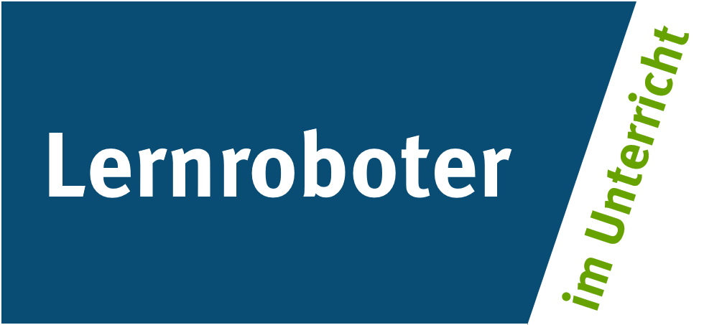
Weitere Informationen zum Projekt „Lernroboter im Unterricht“ finden Sie fortlaufend unter www.wwu.de/Lernroboter/ .
Das Projekt „Lernroboter im Unterricht“ wird als „Leuchtturmprojekt 2020“ gefördert durch die

Slide 35
!
Herzlichen Dank
für Ihre Aufmerksamkeit

